Slide 1
Воспитание как педагогическое сопровождение
Рожков Михаил Иосифович, научный сотрудник ФГБУК «ВЦХТ», доктор педагогических наук, профессор, заслуженный деятель науки РФ, дважды лауреат Премии Правительства РФ в сфере образования

Slide 2
Иосиф Бродский. Нобелевская лекция
«Независимо от того, является человек писателем или читателем, задача его состоит, прежде всего, в том, чтобы прожить свою собственную, а не навязанную или предписанную извне, даже самым благородным образом вы­глядящую жизнь. Ибо она у каждого из нас только одна, и мы хорошо знаем, чем все это кончается».
Было бы досадно израсходовать этот единственный шанс на повторение чужой внешности, чужого опыта, на тавтологию - тем. более обидно, что глашатаи исторической необходимости, по чьему наущению человек на тавтологию эту готов со­гласиться, в гроб с ним вместе не лягут и "спасибо" не скажут».

Slide 3
Современный ребёнок и воспитание?
Каков он современный ребёнок?
Почему меняется понимание сущности воспитания?
Манипулируем поведением или сопровождаем саморазвитие ребёнка?
Каковы новые требования к воспитательной деятельности?

Slide 4
Поколения Z и А
Поколение Z (2000-2010 гг.) | Поколение α (с 2010 г.)
Поколение собственного "Я" и поколение пользователей в прямом смысле этого слова. | С самых ранних лет живут в реальном и виртуальном мире одновременно
Поколение растёт на уже созданном комфорте, что провоцирует общество потребителей. Они любят технологии, путешествия, онлайн общение | Увлекающиеся, любят учиться, но только при условии, что это им интересно.
Поколение свободы, которое готово бороться за свои права. Они самостоятельны в своих амбициях и уверены в своих знаниях. | У них проблемы с концентрацией, зато они быстры, энергичны и точно знают, где найти нужные данные. Готовы к диалогу, но не к нравоучениям. Ждут, что им не будут диктовать, что их будут слушать и слышать.

Slide 5
Федеральный закон от 31 июля 2020 г. № 304-ФЗ “О внесении изменений в Федеральный закон «Об образовании в Российской Федерации» по вопросам воспитания обучающихся”
Воспитание - деятельность, направленная на развитие личности, создание условий для самоопределения и социализации обучающихся на основе социокультурных, духовно-нравственных ценностей и принятых в российском обществе правил и норм поведения в интересах человека, семьи, общества и государства, формирование у обучающихся чувства патриотизма, гражданственности, уважения к памяти защитников Отечества и подвигам Героев Отечества, закону и правопорядку, человеку труда и старшему поколению, взаимного уважения, бережного отношения к культурному наследию и традициям многонационального народа Российской Федерации, природе и окружающей среде."

Slide 6
Три основных подхода к определению сущности воспитания
Первый - важнейшими факторами развития человека признаются внешние воздействия, формирующие личность (Такой взгляд на воспитание как на управление, влияние, воздействие, формирующие личность, характерен для традиционной педагогики, основанной на социоцентрическом подходе).
Второй - взаимосвязанный процесс обмена воздействиями между его участниками, ведущий к позитивным изменением в личности воспитанника. При педагогическом взаимодействии деятельностное общение педагога и учащегося носит характер своеобразных договорных отношений.
Третий- акцентируется внимание на саморазвитии личности учащегося.

Slide 7
Общие признаки воспитания
Признак воспитания | Сущность
Воспитание - процесс | Динамическое явление, предполагающее определенные качественные и количественные изменения в человеке, с которым взаимодействует воспитатель
Воспитание - взаимодействие | С одной стороны, это деятельность педагогов, родителей и других субъектов, осуществляющих педагогическое сопровождение детей, с другой, - деятельность воспитанников, направленная на саморазвитие. При этом обе стороны реализуют субъектную позицию.
Целенаправленность воспитания | Как педагоги, так и дети должны четко представлять перспективу тех изменений, которые должны произойти в их личности.
Гуманистическая направленность | Формирование общечеловеческих качеств личности с максимальным уважением её прав и свобод.
Духовно- нравственная доминанта | В развитии личности ребёнка, характере его взаимодействия с окружающим миром должна преобладать нравственная составляющая.

Slide 8
Стратегии воспитания определяют те основные направления воспитательной деятельности, в основе которых лежат ценностные смыслы человеческого бытия.
Социализирующая – предполагает сознательные действия, направленные на интеграцию человека в общество, на освоение им комплекса социальных ролей.
Культурологическая - ориентирует на освоение элементов культуры. При этом акцент делается на особенностях того сообщества, в котором происходит процесс воспитания человека, на формирование этнической идентичности
Акмеологическая - раскрытие потенциалов обучающихся, выбор ими сферы применения и развития своих способностей, удовлетворения амбиций.
Экзистенциальная - раскрытие потенциалов детей, выбор ими сферы применения и развития своих способностей, удовлетворения амбиций.

Slide 9
Воспитание как педагогическое сопровождение
Развитие личности - процесс, в котором происходят как количественные, так и качественные преобразования в человеке, существенно влияющие на его социальное существование.
Воспитание - педагогическое сопровождение развития человека, реализующего субъектную позицию, основанную на гуманистических, нравственных ценностях.

Slide 10
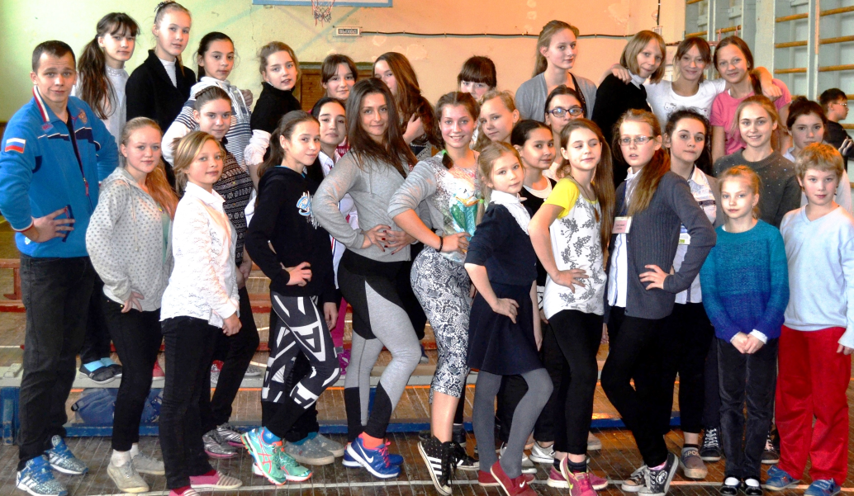
Что такое субъектная позиция ребёнка?
Субъектная позиция подразумевает активную творческую деятельность, сознательность, целеполагание и осознавание самого себя, свободу, возможность выбора и в силу этого в известной мере непредсказуемость, уникальность, неповторимость [Кон И.С.].
В процессе реализации субъектной позиции вырабатывается критическое мышление, заставляет серьёзно задуматься над сами собой и приводит к значительному развитию у детей самосознания, т.е. эмоционально-ценностному отношению к себе.

Slide 11
Критерии реализации субъектной позиции
самостоятельная оценка происходящих событий;
- осознание собственной значимости для других людей, ответственности за результаты деятельности;
- способность к рефлексии;
- направленность на реализацию «САМО...» — саморазвития, самопознания самореализации, самоуправления;
- способность самостоятельно вносить коррективы в свою деятельность.

Slide 12
Ценностно-смысловые основы воспитательной деятельности
стимулирование нравственного саморазвития;
создание условий для нравственного саморегулирования;
преодоление психологических барьеров;
актуализация моральной ситуации;
расширение нравственного опыта.

Slide 13
Педагогическое сопровождение
направлено на поддержку ребёнка в построении им своих социальных отношений, на обучение ребёнка новым моделям взаимодействия с собой и миром, на преодоление трудностей социализации;
включенность детей в значимые события, способствующие становлению субъектной жизненной позиции и самореализации в соответствии с ней;
переход от стихийности (под влиянием внешних условий социума на индивида) к сознательной ориентации личности на формирование качеств личности.

Slide 14
Педагогическое сопровождение и ребенок
Педагогическое сопровождение всегда персонифицировано и направлено на конкретного ребенка, даже если педагог работает с группой.
Сопровождение, включающее в себе помощь и поддержку, предполагает не решение проблемы ребенка за ребенка, а стимулирование его самостоятельности в решении его проблемы.

Slide 15
Социально-педагогическое сопровождение и воспитание
Воспитание - целенаправленный процесс формирования гуманистических качеств личности, основанный на взаимодействии воспитателя и ребенка.
Воспитание может быть рассмотрено в различных контекстах: как педагогический компонент социализации, как процесс создающий условия: для инкультурации, а также реализации потенциалов человека
Если социально-педагогическое сопровождение выступает в качестве фактора воспитания, то воспитание является целевой функцией социально-педагогического сопровождения

Slide 16
Функции педагогического сопровождения
Функция |  | Характеристика
Развивающая | Целенаправленное влияние на развитие ребенка, его индивидуальную образовательную деятельностъ. Создание педагогами ситуаций развития, которые способствуют появлению новообразований в личностных качествах ребенка и раскрытию потенциалов, отражающих его индивидуальность
Психолого-педагогическая поддержки | Педагогическая поддержка – это процесс совместного с ребенком определения его собственных интересов, целей, возможностей и путей преодоления препятствий, решения проблем (О. С. Газман). Субъекты сопровождения помогают ребенку своевременно выявить его личностную проблему, осознать ее причины и вместе с ним осуществляют поиск вариантов решения проблемы и анализ последствий этих решений на основе имеющегося у ребенка социального опыта
Педагогическая помощь | Реальное содействие ребенку в преодолении возникающих у него трудностей. Выявление потребности ребенка в педагогической помощи, определение меры этой помощи (степени вмешательства), оказание помощи как через действия ребенка, так и через действия педагогов, специалистов, друзей и одноклассников, взрослых
Фасилитация (облегчение) | Развития и действий ребенка в новых для него ситуациях. Совместный с ребенком анализ новой ситуации, определение его отношения к ней, поиск вместе с ним способов действий и поведения
Коррекционная | Речь идет о детях, потерявших уверенность в себе, имеющих проблемы в знаниях, отклонения в интеллектуальном развитии, отставание в учебе, склонных к девиантному и деликвентному поведению. В этом случае педагоги призваны на основе реализации всех вышеназванных функций скорректировать отношение ребенка к учебе, результатам собственной деятельности, жизненным целям и планам, окружающему миру, изменить стереотипные для него нормы поведения, сделать его поступки более осмысленными и самостоятельными и т. д.

Slide 17
Инструментальные функции
Диагностическая | Выявление причин, возникающих у детей проблем и затруднений, выбор наиболее подходящих педагогических средств и создание благоприятных условий для решения детьми имеющихся у них проблем. Контроль динамики личных достижений, поиск оптимальных возможностей их перевода на более высокий уровень развития, а также выявление эффективных педагогических средств и способов организации образовательной деятельности ребенка.
Коммуникативная | Диалог и сотрудничество, которые предполагают равноправное субъект-субъектное взаимодействие, имеющее целью взаимное познание, взаимовлияние и развитие партнеров по общению.
Прогностическая | Обоснование определенного прогноза изменений, которые могут произойти в основном и дополнительном образовании ребенка, в его развитии, достижениях.
Проектировочная | Проектирование воспитательной деятельности и жизненного пути ребенка, результатом которого являются планы саморазвития
Организаторская | Использование педагогом ситуаций, действий, предусматривающих постоянное поддержание положительных стремлений, развитие самообразования и самовоспитания ребенка.

Slide 18
Виды педагогического сопровождения
Непосредственное
Опосредованное
По времени оказания помощи
Опережающее
Своевременное
Предупреждающее последствия
По длительности
Единовременное
Пролонгированное
Дискретное

Slide 19
Событие и его сопровождение
Событие – это то обстоятельство или совокупность обстоятельств, которое или которые вызывают эмоциональное отношение к происходящему
Компоненты:
Пропедевтический компонент предполагает подготовку ребенка к событию
Актуальный компонент предполагает конкретную деятельность педагога в период события
Рефлексивный компонент или компонент последействия предполагает осмысление происходящего и проектирование определенных действий в будущем.

Slide 20
Методы воспитания
Сущностная сфера | Методы воспитания | Методы самовоспитания
Интеллектуальная | Убеждение | Самоубеждение
Эмоциональная | Внушение | Самовнушение
Мотивационная | Стимулирование | Мотивация
Волевая | Требование | Упражнение
Саморегуляции | Коррекция | Самокоррекция
Предметно-практическая | Воспитывающие ситуации | Социальные пробы
Экзистенциальная | Метод диллем | Рефлексия

Slide 21
Условия успешности педагогического сопровождения
Эмпатийное взаимодействие. Это условие предполагает доверие ребёнка педагогу, сочетаемое с восприятием его как референтной личности. Такое взаимодействие должно базироваться на нравственной основе и не ограничивать самостоятельность ребёнка, расширяя субъективный образ мира. При этом важно взаимовлияние эмоциональных реакций и состояний сопровождаемого и аффективных проявлений сопровождающего, его эмоциональной гибкости как способности «оживлять» подлинные эмоции в многократно повторяющемся педагогическом процессе, вызывать положительные эмоции, контролировать отрицательные, т.е. проявлять гибкость поведения, нестандартность, творчество.
Конвенциальность педагогического сопровождения саморазвития, оно предполагает, что участие педагога в этом процессе определяется соглашением между ним и ребёнком, основой которого является потребность в педагогической помощи и поддержки. При этом следует отчётливо понимать, что такая потребность может осознаваться молодыми людьми с помощью педагога как субъекта сопровождения. Это совсем не значит, что помощь должна быть навязана. Напротив, эффективность педагогического влияния в процессе сопровождения повышается, если оно воспринимается ребёнком как необходимое ему.

Slide 22
Условия успешности педагогического сопровождения
Оптимистическая стратегия педагогического сопровождения. Необходимо верить в успех саморазвития как педагогу, так и ребёнку. Это также предполагает, что субъекты педагогического сопровождения являются носителями позитивного жизненного опыта. Необходима реальная вера в потенциал личностного роста воспитанника Педагог должен видеть в выборе, сделанном детьми, прежде всего позитивную составляющую. Педагог должен убедить детей, что затруднения и проблемы, возникшие у них в процессе реализации проекта саморазвития, будут обязательно разрешены при соответствующих усилиях;
Формирование мотивационной перспективы. Это условие предполагает перевод мотивационных возможностей детей из их потенциальной формы в форму актуального существования. Он требует, чтобы в процессе сопровождения саморазвития субъекты сопровождения стимулировали бы осознание и рефлексивно-ценностное осмысление ими прошлого опыта, использование его результатов для удовлетворения актуальных потребностей и сознательного отражения будущего. При этом важна активизация внутренней поисковой активности, связанной с мысленным перебором возможных способов и средств их удовлетворения, исходя из условий социокультурной среды, конкретной ситуации и собственных возможностей, склонностей, интересов, притязаний.
Преодоление прокрастина́ции -склонности к постоянному откладыванию задуманных дел.

Slide 23
Василий Александрович Сухомлинский

